Slide 1
De avonden
21-03-2023
Raf Lijnen en Leen Paumen

Slide 2
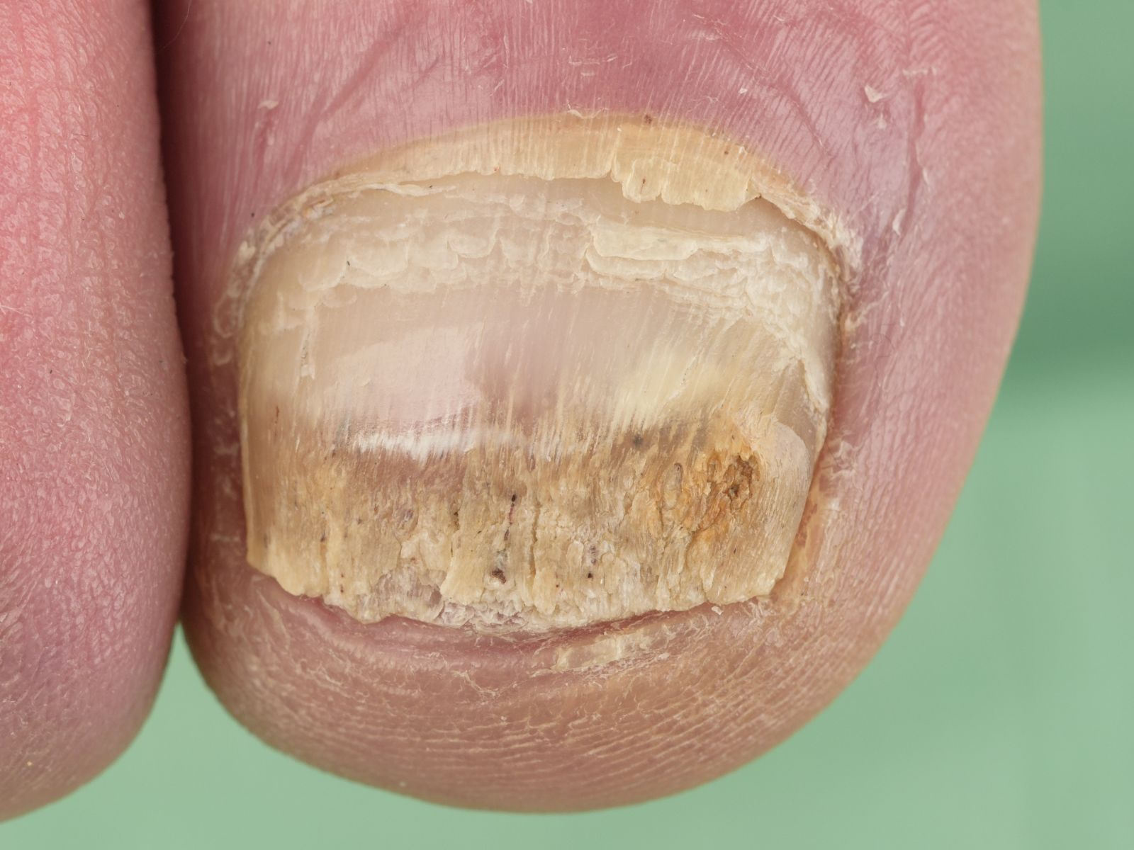
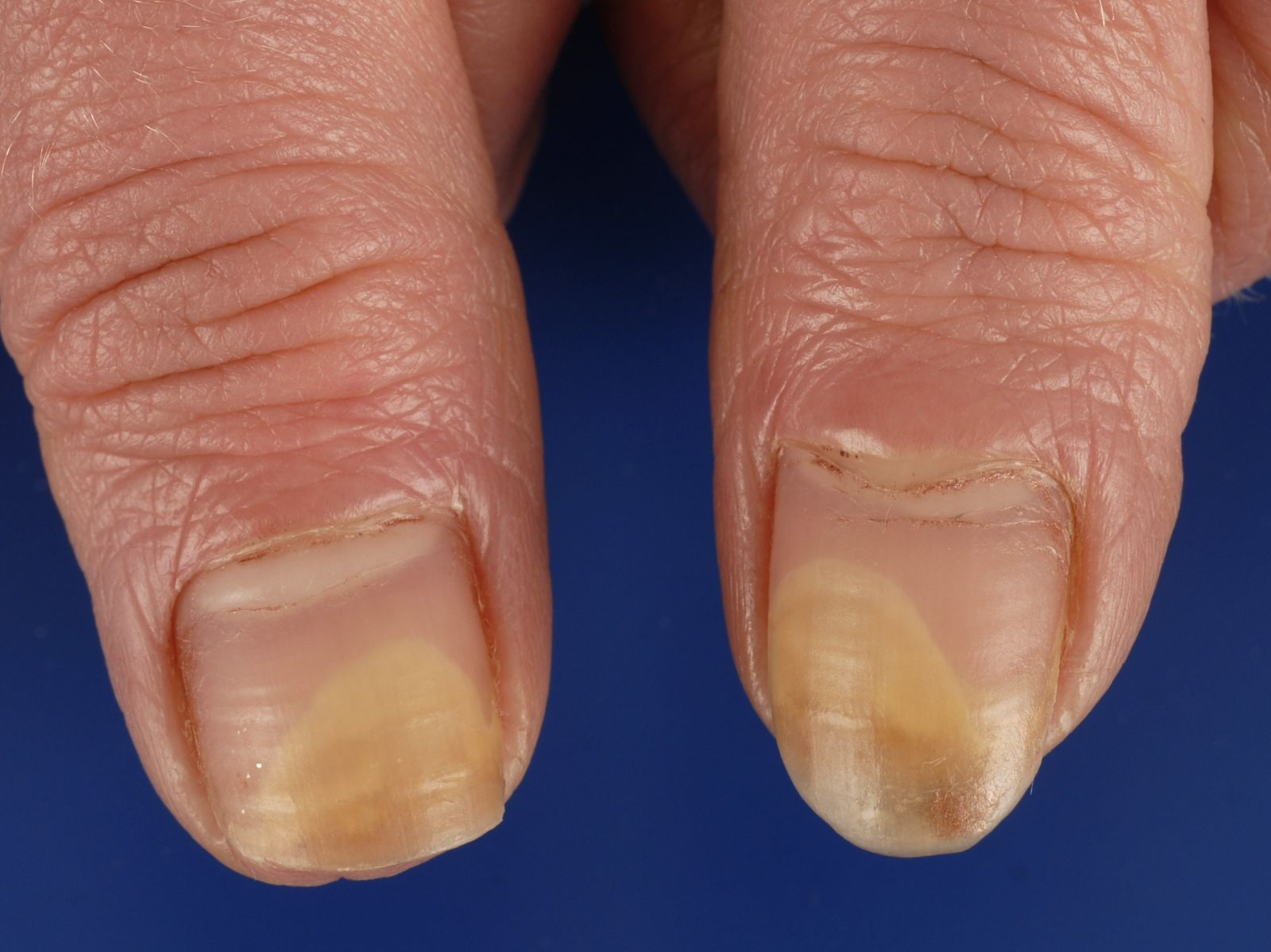
oNYCHOMYCOSE
Onschuldig, geneest nooit spontaan.
Prevalentie: 5,5 % wereldwijd, > 20% bij 60-plussers
Behandeling:
  Oraal met terbinafine (voeten) of itraconazol (handen)
  Lokaal miconazol: 17 % kans op genezing
  Nagelextractie

Slide 3
Onychomycose: terbinafine
Dosering aangepast aan nierfunctie, 3 maanden
Bijwerkingen:
  >10 %: Hoofdpijn, misselijkheid, buikpijn, gewrichtspijn, erytheem
  1-10 % : Duizeligheid, depressie, vermoeidheid, smaakverlies (dysgeusie, hypogeusie en ageusie)
  0,01 – 0,1% : stijging van leverenzymwaarden, bloedbeeldafwijkingen, levertoxiciteit, gehoorverlies
Meerdere medicatie interacties
Contra-indicatie: levercirrose

Slide 4
Onychomycose: itraconazol
Voordeel: ook de gisten meebehandelen
6 weken behandelen of pulse behandeling
Bijwerkingen:
  Gelijkaardig aan terbinafine.
  Ook levertoxiciteit, hartfalen, gehoorverlies (0,01- 0,1 %).
Veel medicatie interacties (remmer CYP3a)
Contra-indicatie: Hartfalen, lange Qt-syndroom

Slide 5
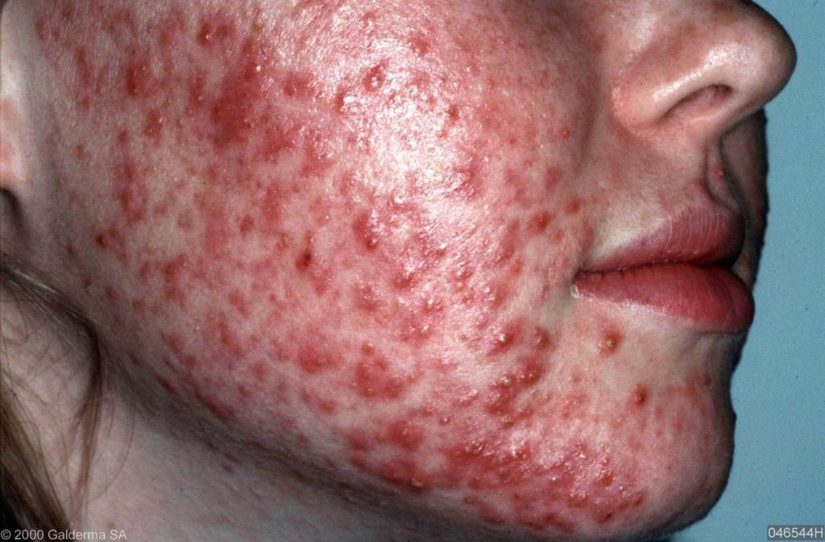
Acne: Roaccutane
= Isotretinoïne
Taak voor ons als huisarts?
Indicaties: ernstige of therapieresistente acné
Bijwerkingen:
  Vaak: Droge huid, droge ogen, hoofdpijn, bloedneus
  Potentieel ernstig: bloedbeeldafwijkingen, leverenzymstijgingen, ..,
Contra-indicaties: zwangerschap, borstvoeding

Slide 6
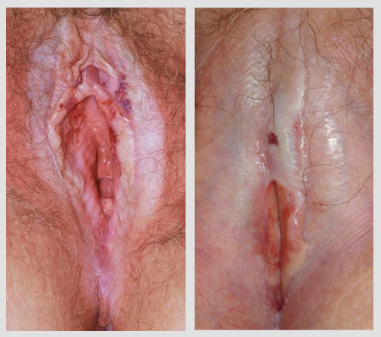
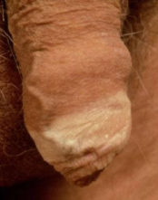
Lichen sclerosus
Behandeling
Klasse 3 of 4 corticosteroïd 1 maand + indifferente zalf
Afbouwen naar intermittent gebruik
Controles inplannen
ZN verwijzing: dermatoloog of gynaecoloog?

Slide 7
Bronnen
NHG-standaarden
  NHG - richtlijn: Dermatomycosen
  NHG - richtlijn: Acne
  NHG - richtlijn: Lichen Sclerosus
Farmacotherapeutisch kompas
www.huidinfo.nl
www.huidarts.com

